Slide 1
ASSEMBLEE GENERALE MAI 2019

Slide 2
www.oncoderm.fr

Slide 3
Rubriques réservées aux adhérents

Slide 4
Contacts Hospitaliers OncoDermato IDF

Slide 5
RAPPORT MORAL : Adhérents OncoDerm
NOMBRE ADHERENTS = Professionnels de Santé impliqués dans la prise en charge des cancers cutanés ou des effets secondaires cutanés des traitements anti-cancéreux
78 Dermatologues
14 Chirurgiens plasticiens
14 Anatomopathologistes dermato
1 Radiologue
1 Oncologue
Notes:
Cotisation gratuite Création en 10/2017
S’inscrire sur oncoderm.fr +++
Trop rares para med = IDE, podo, kine, socio esth et psycho car pas encore le temps de developper cet aspect

Slide 6
RAPPORT MORAL : Bureau OncoDerm
Laurence Ollivaud, Présidente et Fondatrice
Marie Sophie Gautier, Trésorière et Fondatrice
Marina Thomas, Secrétaire
Amandine Servy, Secrétaire adjointe
Raymond Karkouche, Vice Président
Françoise Boitier, Vice Présidente
Notes:
Cotisation gratuite Crétaion en 10/2017
S’inscrire sur oncoderm.fr +++
Trop rares para med = IDE, podo, kine, socio esth et psycho car pas encore le temps de developper cet aspect

Slide 7
RAPPORT MORAL : Objectifs OncoDerm
1/ Accélérer le Dépistage et la Prise en charge thérapeutique des Cancers Cutanés
> Création d’ORTIF App pour Télédépistage des tumeurs cutanées par les médecins généralistes.
2/ Sécuriser le Parcours de Soin des patients, atteints de cancer cutané en ville ou entre la ville et l’hôpital
> Création d'une plateforme de télé-RCP, permettant une meilleure exhaustivité d'Enregistrement des mélanomes et carcinomes traités par les dermatologues et chirurgiens libéraux

Slide 8
ORTIF App
Financée par ARS IDF et organisée par URPS médecins
10 Dermatologues REQUIS en 2018 (en 77, 93 et 94) + 10 en 2019 (+ 91, 92 et 75)
Autour de chaque dermatologue, 10 Médecins Généralistes REQUERANTS en 2018 + 10 en 2019, tous formés à l’usage de l’outil sur Smartphone (Android ou iPhone) et sensibilisés au Dépistage des Cancers Cutanés

Slide 9
ORTIF App
BILAN A 16 MOIS D’UTILISATION :
1/ NOMBRE DE CANCERS CUTANES :
311 demandes de télé-expertises dont 160 demandes conclues avec envoi PDF final
38 % de cancers ou lésions précancéreuses dont :
6 mélanomes,
5 Carcinomes Epidermoïdes et 3 Bowen,
21 Carcinomes Basocellulaires,
24 kératoses pré-épithéliomateuses
et 1 cancer dus sein atteignant la peau par contiguité
Notes:
Délais actuels habituels de RDV = au moins 3 mois

Slide 10
ORTIF App
BILAN A 16 MOIS D’UTILISATION :
2/ DELAIS DE PRISE EN CHARGE
Délai moyen de Réponse du Dermato : 1,5 jours
Délai moyen de Prise en Charge en consultation : 14 jours
Délai moyen d’Exérèse chirurgicale :
10 jours pour les mélanomes,
48 jours pour les CEC
85 jours pour les CBC
Notes:
Délais actuels habituels de RDV = au moins 3 mois

Slide 11
Démographie médicale du 77 en 2019
Démographie médicale faible et répartition très inégale en Seine-et-Marne
Dammartin en Goële
4
1
Meaux
0
29 Dermatologues
(dont 7 - de 60 ans)
2 /100 000 hab.
(moy.nat 5,1/100 000 hab.)
1
La Ferté Sous Jouarre
19
D
E
R
M
T
O
S
0
6
0
4
Coulommiers
La Ferté Gaucher
0
1
3
Provins
Melun
5
Fontainebleau
0
5
Médecins Généralistes:1249
Age moyen : 54 ans
Densité 88,4 /100.000 hab.
(moy. nat. 144 /100.000 hab.)
2
Montereau
5
2
Nemours
Notes:
DEMOGRAPHIE MEDICALE dans le 77: désert medical dans l’est du département que ce soit en MG ou dermato: plus de dermato à coulommiers
Dans le même temps AUGMENTATION DE LA POPULATION
au-delà du périphérique parisien parallèlement à l’augmentation des loyers
JY Gourrhant au 12/01/18: J'ai fait le décompte: nous sommes 29 installés en libéral.+ hôpitaux: Jossigny (actif +)
Melun (MT Le Cam)
Montereau (calme).

Slide 12
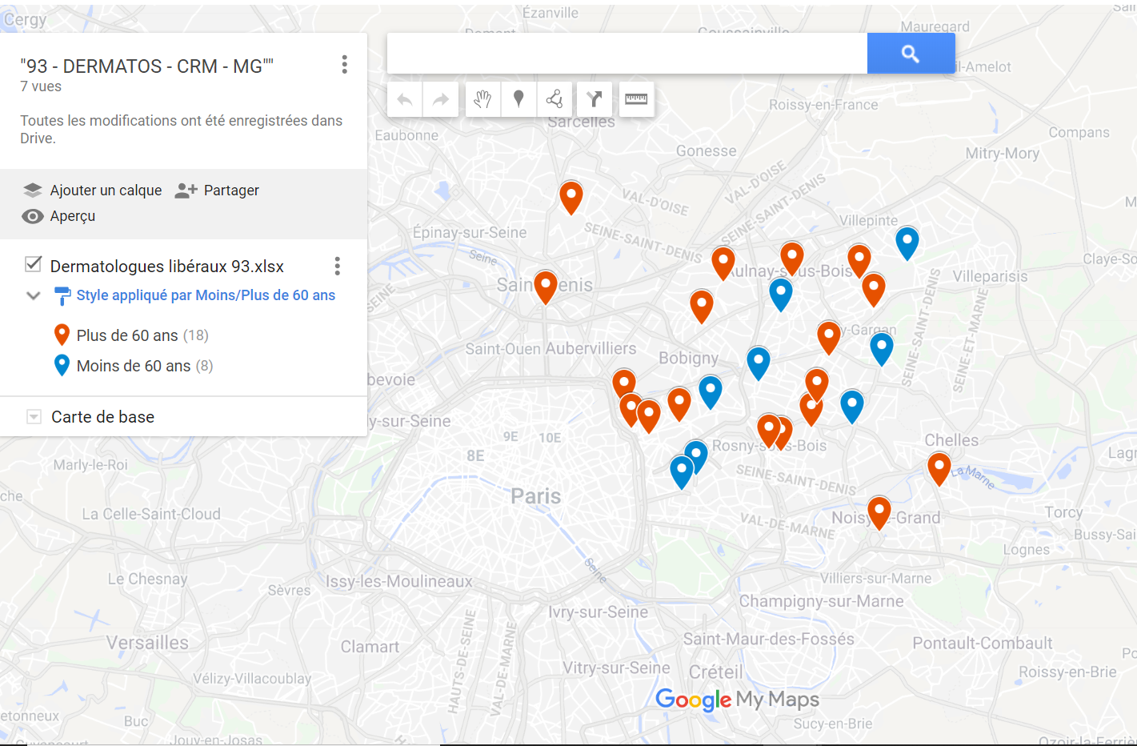
Démographie médicale du 93 en 2019
26 dermatologues dont 8 - de 60 ans 1,6/100 000 ha

Slide 13
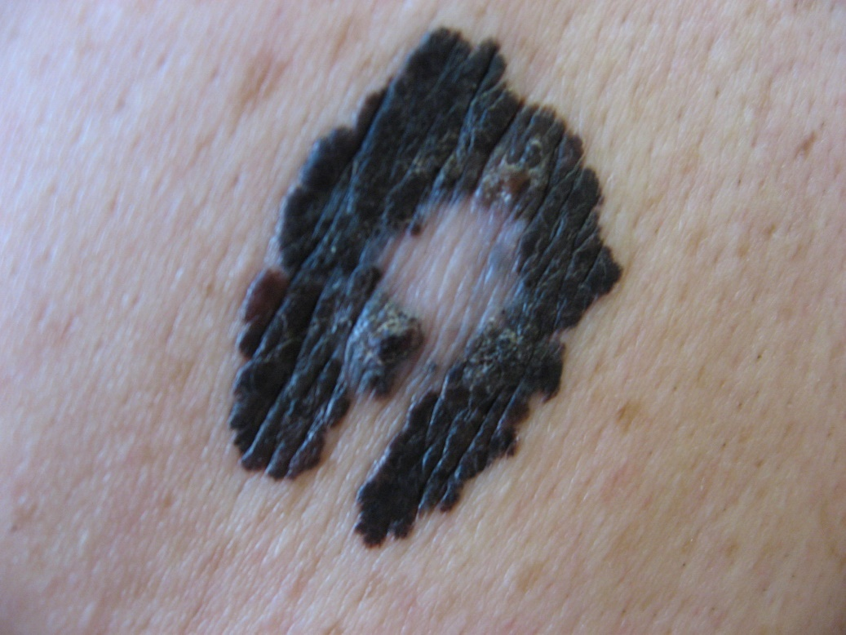
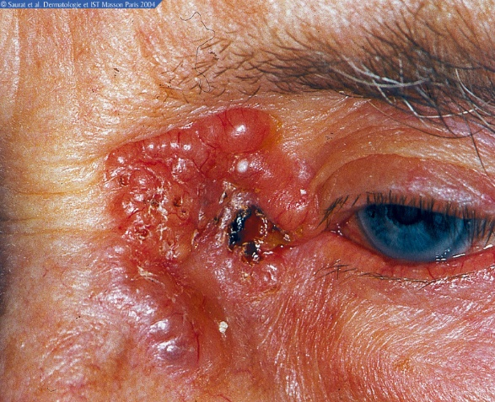
e-RCP OncoDerm
RCP EN ONCODERMATOLOGIE :
Une présentation en RCP des CBC et CEC de bon pronostic n’est pas possible et inutile : traitement chirurgical standardisé et risque de métastase ou rechute très faible ou nul.
Mais pour les mélanomes, les CBC et CEC à haut risque de récidive ou lorsque le traitement chirurgical standard ne peut être appliqué, une RCP est indispensable pour définir le traitement chirurgical optimal (marges), la possibilité d’un traitement adjuvant médical ou par radiothérapie et les modalités de surveillance du patient.
Notes:
Majorité des K cutanés
RCP n’ont pas vocation à un enregistrement épidémiologique des cancers.

Slide 14
e-RCP OncoDerm
BILAN APRES 14 MOIS D’ACTIVITE (début en 03/2018 )
40 e-RCP
221 DOSSIERS
140 MELANOMES / 71 CEC / 11 CBC / 5 CARCINOMES RARES
5 ONCODERMATO : Drs Gautier, Ollivaud, Ortoli, Servy, Thomas
4 CHIR : Drs Alamdari, Cothier-Savey, Dunet, Karsenty
7 ANAPATH : Drs Dallot, Karkouche, Laurent-Roussel, Levy, Moguelet, Pinquier, Zimmerman

Slide 15
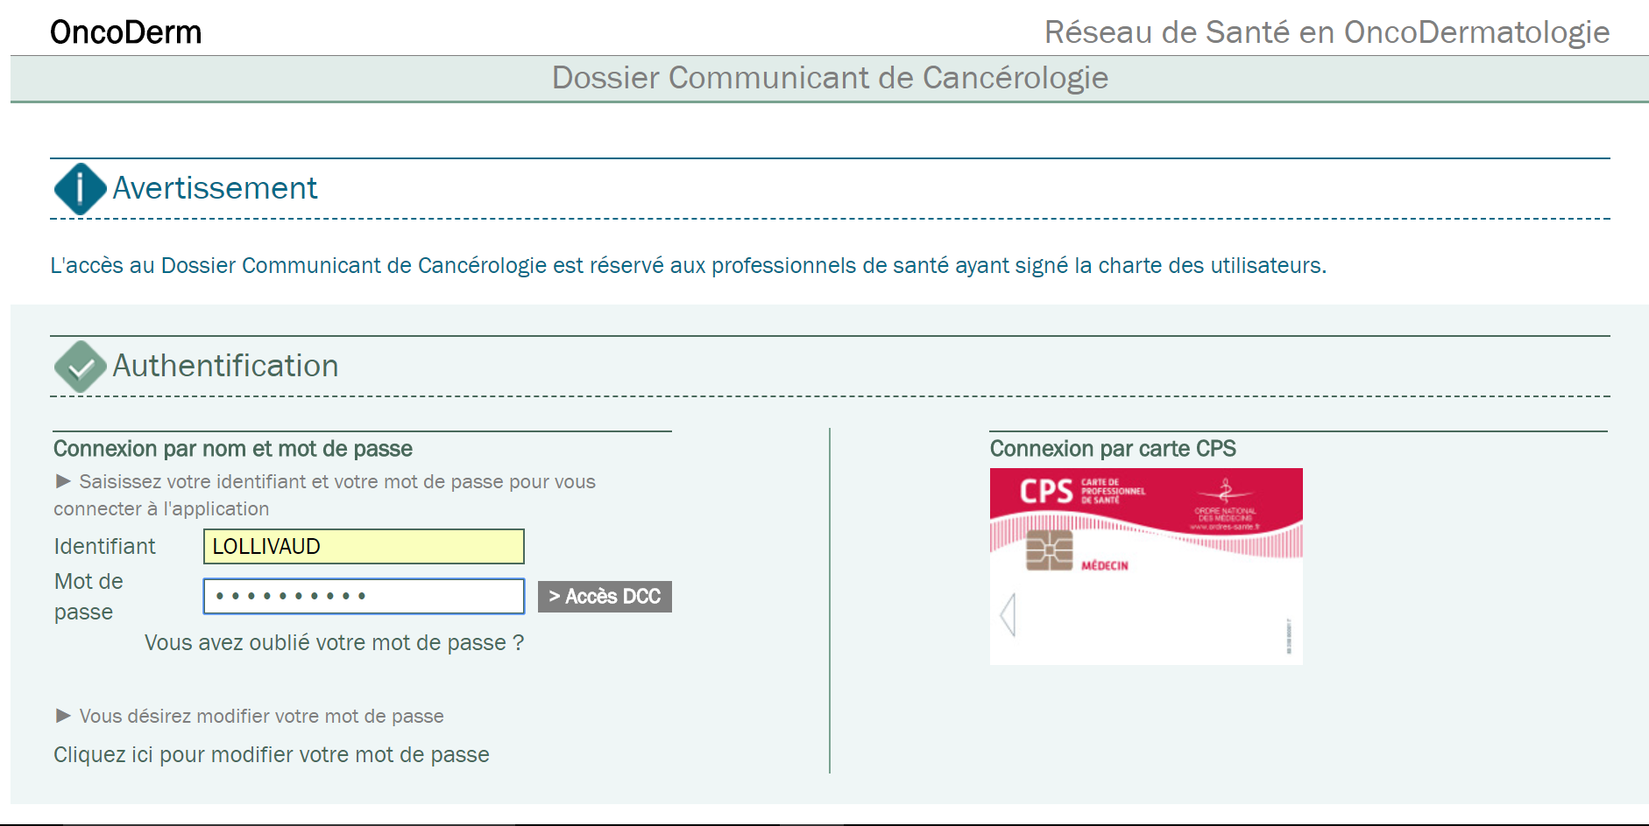
e-RCP OncoDerm
NOUVEAU 3C (Centre de Coordination en Cancérologie) :
3C77 du Réseau de Santé GOSPEL
LOGICIEL DE e-RCP = DCC de la société Mediware; projet en cours pour créer notre propre logiciel

Slide 16
OncoDerm
COMMUNICATIONS ORALES ET ECRITES :
JDP 2017 (poster) et 2018 (com. orale et poster)
Congrès de la FFFDEV 2018 (com. orale et poster)
Forum Derm@to connecté 2018 et 2019 (com. orale)
Congrès de la SF de Télémédecine (com. Orale et poster)
Congrès National des Réseaux de Cancérologie CNRC 2018 (com. orale)
Livre Blanc de la Dermatologie 2018
DermatoMag 12/2018

Slide 17
BILAN FINANCIER OncoDerm
Libellé | Crédit | Débit | Solde
Laboratoires | 69400
Mediware: logiciel eRcp |  | 27360
Ealys: site oncoderm + photos site |  | 6 530
Gotomeeting |  | 395,52
Frais de congrès et diners bureau |  | 1767,81
Frais financiers |  | 96,7
Total au 15/05/19 |  |  | + 32 281,05

Slide 18
Traitements adjuvants du mélanome en 2019

Slide 19
Rappel sur Pronostic
du Mélanome selon les Stades
Laurence Ollivaud

Slide 20
STADES I et II
STADE I = Mélanome non ulcéré < 2 mm ou ulcéré < 1 mm (selon AJCC7 en cours lors essais sur traitement adjuvant)
STADE II = Mélanome non ulcéré > 2 mm ou ulcéré > 1mm
SANS ATTEINTE GANGLIONNAIRE (N0) microscopique (ganglion sentinelle) ou macroscopique

Slide 21
STADES III ET IV
STADE III A = Mélanome non ulcéré avec GS + (micrométastase)
STADE III B = Mélanome ulcéré avec GS + (micrométastase) ou Mélanome non ulcéré avec 1 à 3 N+ (macrométastase) ou métastase(s) en transit
STADE III C = Mélanome ulcéré avec 1 à 3 N+ ou métastase en transit ou Mélanome avec 4N+ ou plus ou Mélanome avec métastase(s) en transit et N+
STADE IV = Métastase(s) viscérale(s)

Slide 22
Survie par Stade I, II ou III
Stade I/II
Stade III
1.0
1.0
0.9
IA (n = 9452)
0.9
0.8
IB (n = 8918)
0.8
0.7
0.7
IIIA^{b} (n = 1196)
0.6
IIA (n = 4644)
0.6
0.5
0.5
Proportion of Survival Rate
Proportion of Survival Rate
IIIB (n = 1391)
0.4
IIB (n = 3228)
0.4
0.3
IIC (n = 1397)
0.3
IIIC (n = 720)
0.2
0.2
0.1
0.1
0
0
0
2.5
5.0
7.5
10.0
12.5
15.0
17.5
20.0
0
2.5
5.0
7.5
10.0
12.5
15.0
17.5
20.0
Years
Years
Patients à haut risque de rechute et décès = Candidats pour Traitement Adjuvant
AJCC Melanoma Staging Database (data through 2008) Balch CM et al. J Clin Oncol. 2009;27:6199-6206.
American Cancer Society. Survival rates for melanoma skin cancer, by stage. https://www.cancer.org/cancer/melanoma-skin-cancer/detection-diagnosis-staging/survival-rates-for-melanoma-skin-cancer-by-stage.html. Accessed June 2017.
Notes:
30,946 patients with stages I, II, and III melanoma and 7972 patients with stage IV melanoma
One anomaly is the higher survival rate for patients with stage IIIA melanoma compared with some stage II tumors. This is proposed to be because the primary tumor is often less advanced for stage IIIA cancers, although this has not been proved²
These data were incorporated into the 7th edition of the AJCC Cancer Staging Manual, which was implemented in 2010. The 8th edition is due to be implemented at the start of 2018³
References
Balch CM, Gershenwald JE, Soong SJ, et al. Final version of 2009 AJCC melanoma staging and classification. J Clin Oncol. 2009;27:6199-6206.
American Cancer Society. Survival rates for melanoma skin cancer, by stage. https://www.cancer.org/cancer/melanoma-skin-cancer/detection-diagnosis-staging/survival-rates-for-melanoma-skin-cancer-by-stage.html. Accessed June 2017.
American Joint Committee on Cancer. Implementation of AJCC 8th edition cancer staging system. https://cancerstaging.org/About/news/Pages/Implementation-of-AJCC-8th-Edition-Cancer-Staging-System.aspx. Accessed June 2017.
ACS 2017/p3/para 7
Balch 2009/p6199/abstract
Balch 2009/p6200/c2/para 1-2; p6201/figure 1& c2/para 3; p6202/c1/para 1; p6203/c1/para 4 & c2/para 2
ACS 2017/p3/para 7
Implementation of AJCC 8th Edition
ACS 2017/p2-3

Slide 23
Rappel sur Exploration
du Ganglion Sentinelle
Marie Sophie Gautier

Slide 24
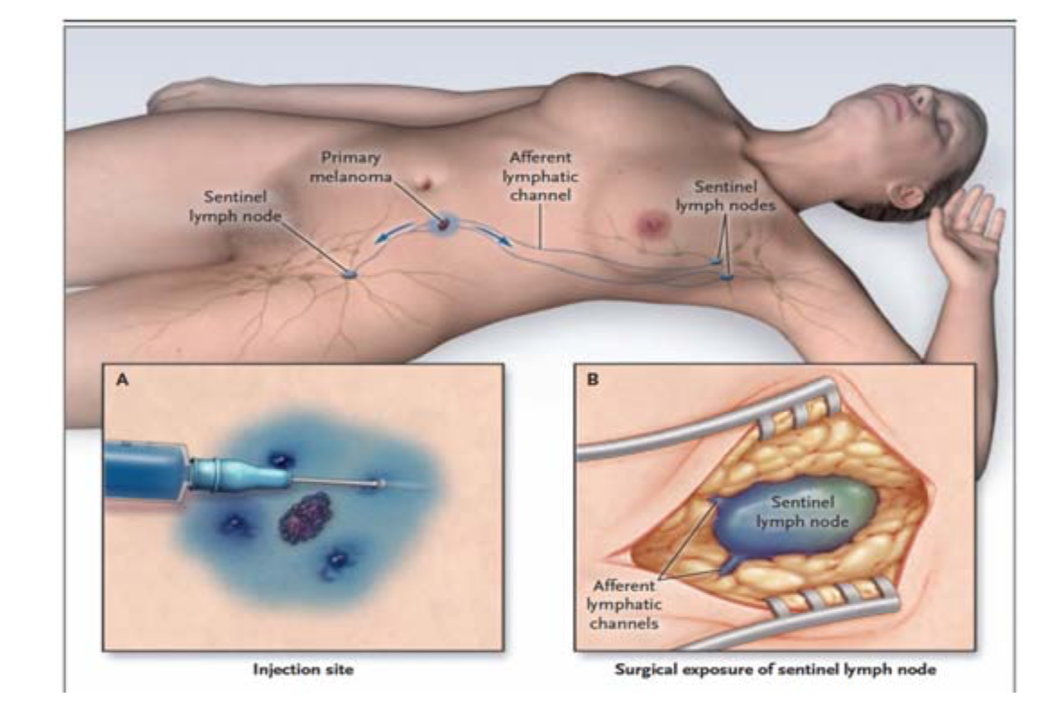
Recherche du Ganglion Sentinelle si Breslow > 1 mm (ou 0,8 mm selon AJCC8 ?)

Slide 25
Curage ganglionnaire ou Abstention après Ganglion Sentinelle +
N Engl J Med 2017 Faries et al: 376;23

Slide 26
Etude internationale: 1934 patients ayant eu un GS + ont été randomisés pour subir soit un curage ggl immédiat, soit un suivi simple par échographie ganglionnaire (observation) .Objectif principal: Survie spécifique liée au mélanome. .Objectifs secondaires: Survie Sans Récidive et taux cumulé de métastases ganglionnaires
Méthodes

Slide 27
Résultats

Slide 28
Résultats
Le taux moyen à 3 ans de Survie Spécifique liée au Mélanome est identique dans les 2 groupes: 86%
Survie Sans Récidive à 3 ans: 68% dans le groupe curage ggl vs 63% dans le groupe observation
Meilleur taux de contrôle de la maladie ganglionnaire régionale dans le groupe curage ggl: 92% vs 77% dans le groupe observation à 3 ans

Slide 29
Résultats
Pas de différence de Survie Sans Métastase dans les 2 groupes
11,5% des patients du groupe curage ggl avaient des ganglions envahis
24% de lymphoedèmes dans le groupe curage ggl vs 6% dans le groupe observation

Slide 30
Conclusion
Le curage ganglionnaire post GS + améliore le contrôle régional de la maladie mais n’améliore pas la survie spécifique

Slide 31
Recherche de mutation BRAF dans le mélanome : le parcours du prélèvement
1. Le coût
2. Le cadre
3. En pratique
Raymond KARKOUCHE

Slide 32
Recherche de mutation BRAF dans le mélanome : le coût
Immunohistochimie
Biologie moléculaire
ZZQX069
Examen immunohistochimique de prélèvement tissulaire fixé avec 1 anticorps sans quantification du signal
48 €
N501 : Recherche de la mutation BRAF V600
116.10 €
N452 : Forfait NGS < 20 kb
882,90 €
N453 : Forfait NGS 20 à 100 kb
1 503.90 €

Slide 33
Recherche de mutation BRAF dans le mélanome : le cadre
Avant 2018
Actes de biologie moléculaire réalisés par des plateformes
Subventionnées par l’INCa
Pas de facturation aux patients ou aux établissements de soins
RIHN : Référentiel des actes Innovants Hors Nomenclature défini par l’instruction n°DGOS/PF4/2015/258
Pas d’acte de biologie moléculaire dans les cabinets de pathologie
(Frais de désarchivage pour les cabinets de pathologie)

Slide 34
Recherche de mutation BRAF dans le mélanome : le cadre
Après 2018
Actes à la charge des établissements de soins
Facturés par les plateformes
Déclarés à l’Assurance maladie via le e-Pmsi
Remboursement à postériori dans une enveloppe contrainte (MERRI)
Perspective de ne pas être remboursé de la totalité des dépenses
Système d’appel d’offre et partenariat entre groupes et plateformes
Notes:
dotations budgétaires spécifiques au titre de missions d’intérêt général (MERRI)

Slide 35
Recherche de mutation BRAF dans le mélanome : en pratique
Structure publique
Prescription par un médecin du centre
Analyse réalisée sur place ou sur une plateforme rattachée
En pratique, rien ne change

Slide 36
Recherche de mutation BRAF dans le mélanome : en pratique
Structure privée (ou autre structure non rattachée à une plateforme)
Prescription par un médecin du centre
Formulaire spécifique de demande
Sélection du prélèvement d’intérêt par l’anapath
Envoi pour analyse
Plateforme partenaire du centre
Plateforme autre

Slide 37
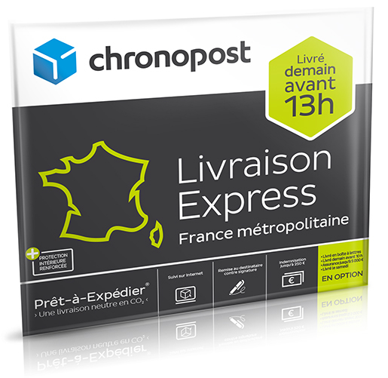
Recherche de mutation BRAF dans le mélanome : en pratique
ANAPATH
Résultat
CLINICIEN
Demande
ANAPATH
Sélection du prélèvement
ANAPATH
Envoi
PLATEFORME
Analyse et réponse

Slide 38
Les Nouveaux Traitements
Adjuvants du Mélanome
Laurence Ollivaud

Slide 39
TRAITEMENTS ADJUVANTS DU MELANOME
IFN-α (ROCHE)
AMM France
Dabra + Tramé (NOVARTIS)
RTU France
USA : FDA approved for patients with BRAF V600E or V600K mutations
IPILIMUMAB (BMS)
USA: FDA-approved for patients with LN metastases > 1 mm
PEMBROLIZUMAB (MSD)
RTU France
NIVOLUMAB (BMS)
RTU France
USA: FDA-approved for patients with LN involvement / metastases
Essais Thérapeutiques
Notes:
There is geographical variation in the adjuvant use of IFN-α, with high-dose therapy being preferred in the USAª and Australia and lower doses being more commonly used in Europe⁴
Currently there is no standard of care for adjuvant therapy.⁵ Guidelines emphasize the need to consider adjuvant treatment carefully and discuss options with patients, because the potential for toxicity with currently available agents may considerably reduce quality of life^{1,2}
ªDue to the inconsistency of results, the NCCN does not recommend the use of low-dose or intermediate-dose IFN.²
Recently, in the US, the FDA has approved the use of nivolumab for patients with melanoma with lymph node involvement or metastatic disease who
have undergone complete resection, in the adjuvant setting. The FDA has also approved dabrafenib + trametinib for patients with BRAF V600E or V600K mutations.
References
Garbe C, Peris K, Hauschild A, et al; European Dermatology Forum (EDF); European Association of Dermato-Oncology (EADO); European Organisation for Research and Treatment of Cancer (EORTC). Diagnosis and treatment of melanoma: European consensus-based interdisciplinary guideline—update 2016. Eur J Cancer. 2016;63:201-217.
National Comprehensive Cancer Network®. NCCN Guidelines®. Melanoma V1.2017. https://www.nccn.org/professionals/physician_gls/PDF/melanoma.pdf. Accessed May 2017.
Yervoy (ipilimumab) [US prescribing information]. Princeton, NJ: Bristol-Myers Squibb; March 2017. https://packageinserts.bms.com/pi/pi_yervoy.pdf. Accessed July 2017.
McArthur GA. Adjuvant interferon in melanoma: is duration of therapy important? J Clin Oncol. 2014;32:171-173.
Mohr P (discussant). Adjuvant therapy: what is the standard? Discussion of abstract(s) 9500-9502. Presented at the 2017 Annual Meeting of the American Society of Clinical Oncology; June 4, 2017; Chicago, IL.
OPDIVO US Prescribing Information OPDIVO, April 2018
MEKINIST US Prescribing Information, April 2018
NCCN 2017/p14, 15 & 17
Garbe 2016/p208/section 5.3
McArthur 2014/p172/c1/para 1
Garbe 2016/p201/abstract; p208/section 5.3
NCCN 2017/p14, 15 & 17
McArthur 2014/p172/c1/para 1
Mohr 2017/p26
Garbe 2016/p208/c2/para 2
NCCN 2017/p72/c2//para 1
Yervoy PI 2017, p1

Slide 40
Traitement adjuvant par NIVOLUMAB dans le mélanome de stade IIIB ou IIIC ou IV en résection complète

Slide 41
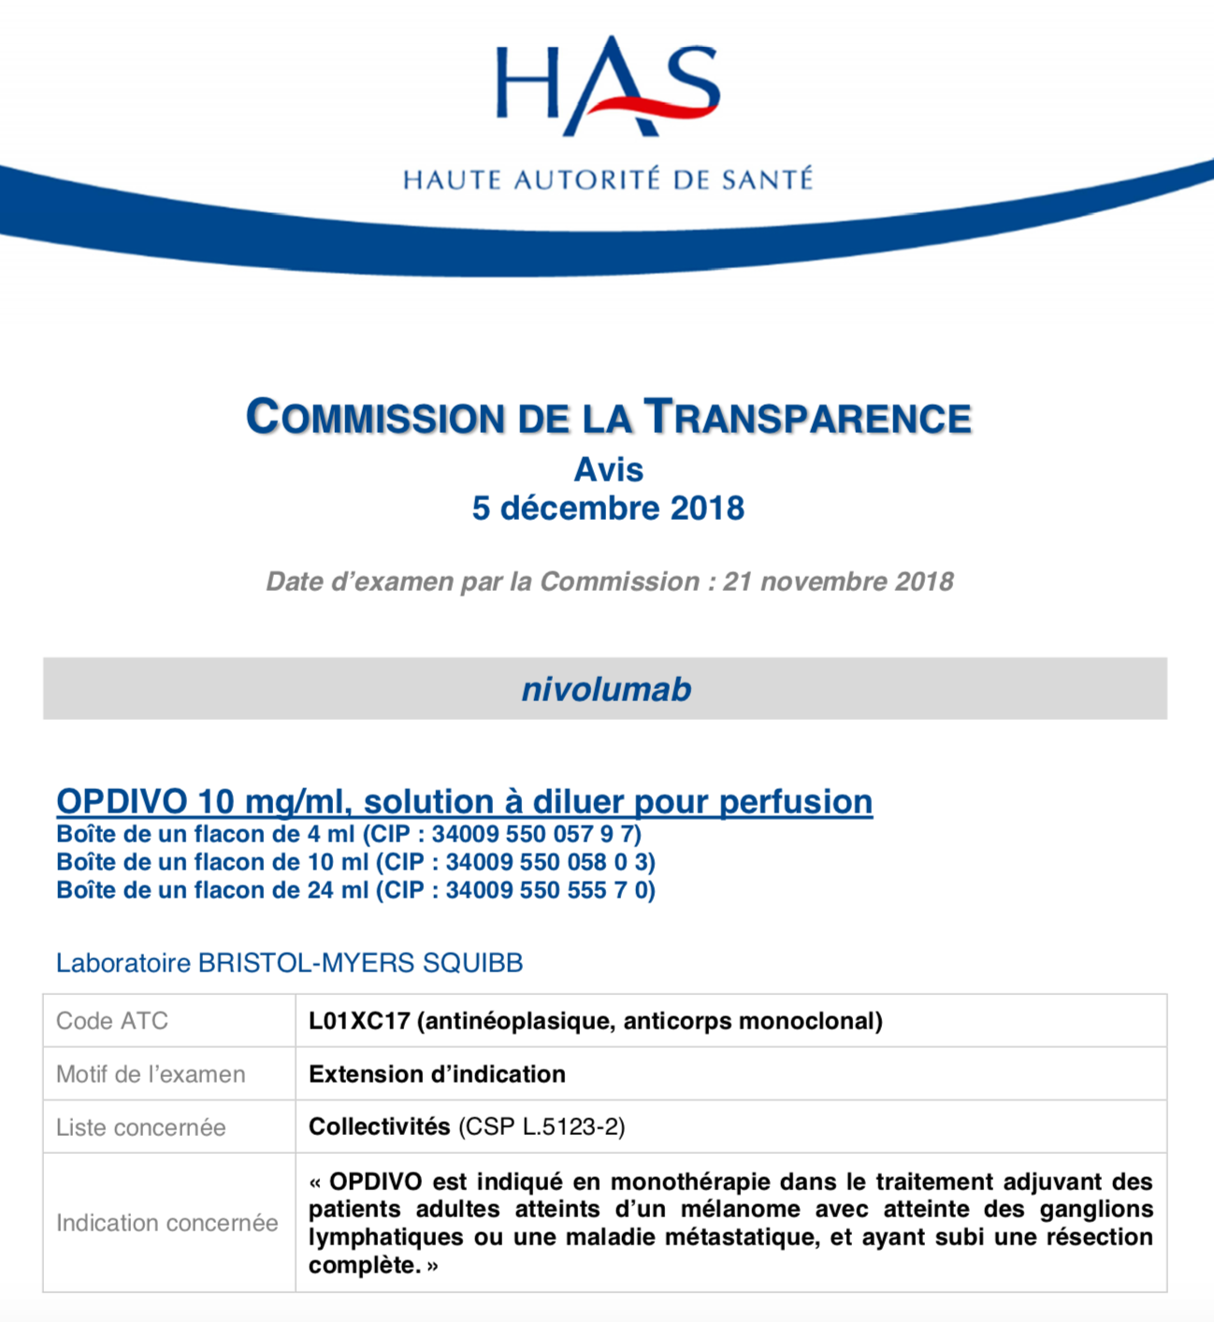
RTU 30/07/2018
Notes:
RTU = RECOMMANDATION TEMPORAIRE D’UTILISATION

Slide 42
Survie Sans Récidive (SSR) avec NIVO/ IPI
NIVO
IPI
Notes:
At a 24 month minimum follow up, median RFS of 30.8 months with a significant Hazard ration of 0.66 in favor of NIVO compared to IPI.
At 2 years, RFS was 63% with NIVO, compared to 50% with IPI
Safety data showed NIVO had lower treatment-related adverse events (TRAEs) and less patients discontinued from TRAEs compared to IPI.
There were no treatment-related deaths in the NIVO arm compared to 2 deaths in the IPI arm of the trial.

Slide 43
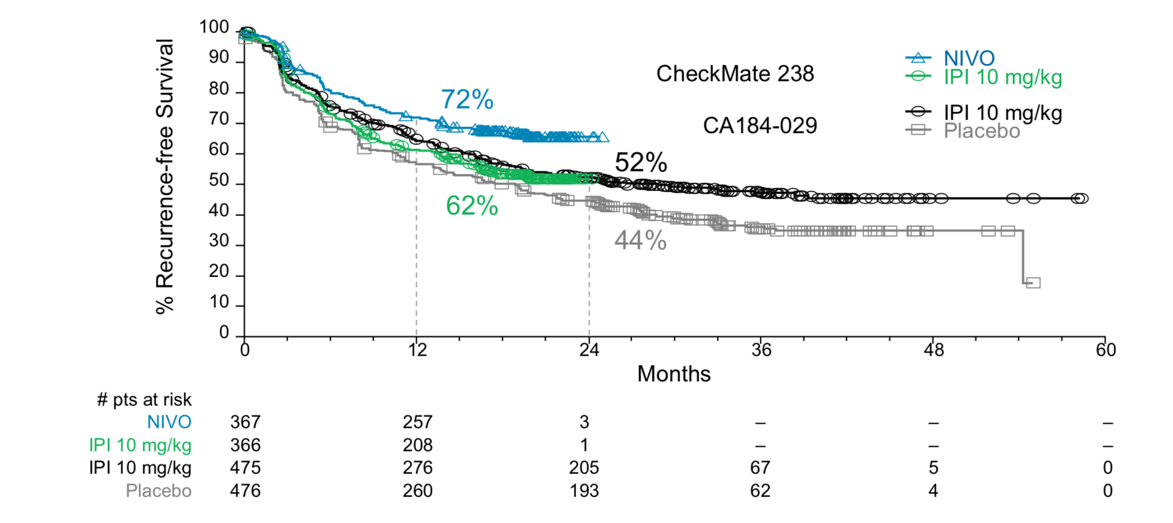
Survie Sans Récidive (SSR) avec NIVO/IPI/PLACEBO
NIVO
IPI
PLACEBO
Notes:
Selon checkmate ipi/nivo et CA184 029 ipi/placebo

Slide 44
TRAITEMENT ADJUVANT PAR NIVOLUMAB après Méla ulcéré GS + ou Métastase(s) en transit opérée(s) ou Récidive ganglionnaire opérée ou Métastase viscérale opérée
Le traitement adjuvant par Nivolumab réduit le risque de récidive de 50% comparée au placebo (HR SSR= 0,50)
Absence de différence entre Nivolumab et l’association dabrafénib + tramétinib, uniquement indiquée chez les patients présentant une mutation BRAF (HR= 1,07)
Notes:
Une méta-analyse en réseau a comparé l’efficacité du nivolumab à celle des traitements adjuvants actuellement utilisés ou en cours de développement chez des patients atteints d’un mélanome de stade III/IV réséqué totalement. Pour cela, une revue systématique de la littérature a été réalisée afin d’identifier les études cliniques évaluant l’efficacité des traitements actuellement utilisés ou en cours de développement (interféron [incluant interferon alpha 2a, 2b et peginterferon], pembrolizumab, nivolumab, ipilimumab, dabrafénib+tramétinib et observation) chez les patients atteints d’un mélanome de stade III/IV réséqué totalement. Cette revue de la littérature a porté sur les publications des études interventionnelles publiées au 28 septembre 2017.
Le critère de jugement principal retenu était la survie sans récidive.
Résultats La méta-analyse en réseau incluant l’ensemble des données disponibles au niveau agrégé suggère une réduction du risque de récidive pour OPDIVO de 50% comparée à l’observation ou placebo (HR SSR= 0,50 ; IC95% [0,38 ; 0,66]). Par ailleurs, on note une absence de différence entre nivolumab et l’association dabrafénib + tramétinib, uniquement indiquée chez les patients présentant une mutation BRAF (HR= 1,07 ; IC95% [0,77 ; 1,49]).

Slide 45
Survie Sans Récidive indépendante du statut BRAF

Slide 46
NIVOLUMAB IV TOUTES LES 2 SEMAINES PENDANT UN AN Mélanome ulcéré GS + ou Métastase(s) en transit opérée(s) ou Récidive ganglionnaire opérée ou Métastase viscérale opérée
EFFICACITE NIVO 3 mg/kg¹
(suivi minimum = 24 mois)
Amélioration significative de la Survie Sans Récidive (SSR) :
HR: 0.66 (0.54, 0.81) versus IPI
HR : 0,50 (0.39; 0.65) versus Obs ou Placebo
SSR à 2 ans = 63%
SSR médiane = 30,8 mois
Survie Globale (non atteinte)
SECURITE NIVO 3 mg/kg²
(suivi minimum = 18 mois)
NIVO a moins d’Evenements Indésirables (EI) liés au traitement ou conduisant à l’arrêt du taritement qu’IPI
- Grade 3/4 14% and 46%, respectivement
- Grade 3/4 avec arrêt tttt : 4% and 30%, respectivement
Il n’y a pas de décès du au traitement avec NIVO mais 2 avec IPI
1. Weber et al. ASCO 2018. 2. Weber et al, New Engl J Med. 2017; 377:1824-1835
Notes:
CheckMate 238 is a phase 3 trial designed to compare NIVO 3 mg/kg with IPI 10 mg/kg in patients with high risk, completely resected stage IIIB/IIIC or stage IV melanoma. The primary endpoint is Recurrence Free Survival with a maximum treatment duration of 1-year.
Preliminary data at an 18-month follow-up demonstrated that the primary endpoint was met and the data was published in the New Engl J Medicine (Weber et al. New Engl J Med. 2017;377:1824-1835)
At a 24 month minimum follow up, the data showed a median RFS of 30.8 months with a significant Hazard ration of 0.66 in favor of NIVO compared to IPI. At 2 years, the RFS rate was 63% with NIVO, compared to 50% with IPI
Safety data showed NIVO had lower treatment-related adverse events (TRAEs) and less patients discontinued from TRAEs compared to IPI.
There were no treatment-related deaths in the NIVO arm compared to 2 deaths in the IPI arm of the trial.
Tarhini 2017/slides 7, 10, 12, 15, 16, 19
Tarhini 2017/slides 7, 8
Tarhini 2017/slide 10
Tarhini 2017/slides 12, 19
Tarhini 2017/slide 19
Tarhini 2017/slide 19

Slide 47
Traitement adjuvant par PEMBROLIZUMAB dans le mélanome stade III en résection complète
Marie Sophie GAUTIER

Slide 48
RTU 05/09/2018

Slide 49
.Pembrolizumab 200mg/3 semaines vs placébo pendant 1 an .Population: stade III A-C: du ggl sentinelle + (micrométastase sup à 1mm) à plus de 4 ggl atteints sans métastase en transit après curage ganglionnaire effectué dans les 13 semaines avant le début du traitement adjuvant .Objectif principal: survie sans récidive. Objectifs secondaires: Survie globale et survie sans métastase
Méthodes

Slide 50
Résultats
. HR de survie sans récidive :0,57 soit 43% de moins de récidive ou de mort dans le groupe traité/non traité
. A 18 mois:
71,4% de survie sans récidive dans le groupe traité vs 53,2% dans le groupe non traité
15,2% de métastases à distance dans le groupe traité vs 27,3% dans le groupe placébo
. HR survie globale non atteinte Moyenne de survie sans récidive et de survie globale non atteinte

Slide 51
% de survie sans récidive
75,4%
71,4%
Pembro>Placebo
61%
53,2%

Slide 52
Toxicité
. 14,7% de toxicité de grade 3 à 5 dans le groupe traité vs 3,4% dans le groupe placebo
. Un décès par myosite dans le groupe pembrolizumab

Slide 53
Traitement adjuvant par THERAPIE CIBLEE dans le mélanome
Marina THOMAS

Slide 54
RTU 05/09/2018

Slide 55
Actualisation à 4 ans COMBI-AD: DABRAFENIB + TRAMETINIB en ADJUVANT pour STADE III réséqué BRAF V600–MUTANT
Longer Follow-Up Confirms Relapse-Free Survival Benefit With Adjuvant Dabrafenib Plus Trametinib in Patients With Resected BRAF V600–Mutant Stage III Melanoma
Axel Hauschild, and al. Journal of Clinical Oncology 2018 36:35, 3441-3449

Slide 56
.
Méthodes
Treatment: 12 monthsª
Key eligibility criteria
Completely resected, high-risk stage IIIA (lymph node metastasis > 1 mm), IIIB, or IIIC cutaneous melanoma
BRAF V600E/K mutation
Surgically free of disease ≤ 12 weeks before randomization
ECOG performance status 0 or 1
No prior radiotherapy or systemic therapy
Dabrafenib 150 mg BID + trametinib 2 mg QD
(n = 438)
1:1
Follow-up^{b} until end of study^{c}
RANDOMIZATION
2 matched placebos
(n = 432)
Stratification
BRAF mutation status (V600E, V600K)
Disease stage (IIIA, IIIB, IIIC)
Primary endpoint: RFS^{d}
Secondary endpoints: OS, DMFS, FFR, safety
N = 870
BID, twice daily; DMFS, distant metastasis–free survival; ECOG, Eastern Cooperative Oncology Group; FFR, freedom from relapse; OS, overall survival; QD, once daily; RFS, relapse-free survival. ª Or until disease recurrence, death, unacceptable toxicity, or withdrawal of consent; ^{b} Patients were followed for disease recurrence until the first recurrence and thereafter for survival; ^{c} The study will be considered complete and final OS analysis will occur when ≈ 70% of randomized patients have died or are lost to follow-up; ^{d} New primary melanoma considered as an event.
56

Slide 57
Résultats sous dabrafénib + tramétinib
Diminution du risque de récidive
de 51 % (HR = 0,49 ; IC95 : 0,40-0,59)
Différence significative de survie sans récidive (SSR)
(54 %, contre 38 % sous placebo)
quelque soit le sous-groupe de la classification AJCC 8ème édition (y compris pour le stade IIID à haut risque de récidive), la charge tumorale ganglionnaire ou l’ulcération

Slide 58
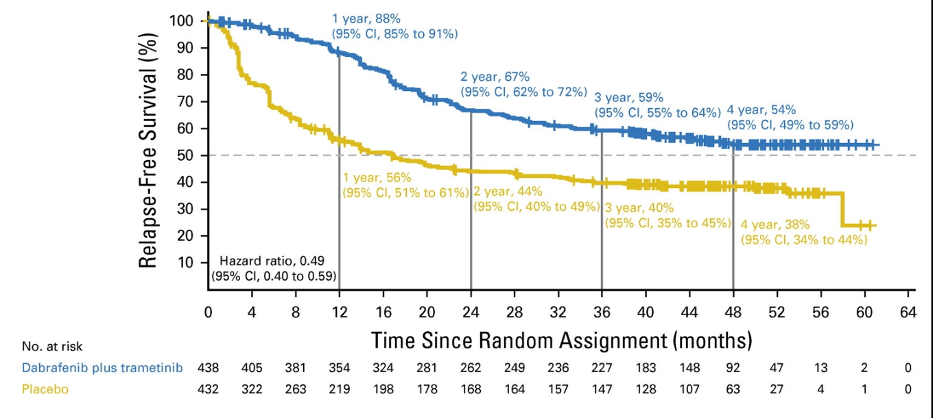
% de survie sans récidive

Slide 59
54% des patients traités par D+T ne rechuteront jamais contre 37% des patients dans le groupe placebo.

Slide 60
OVERALL SURVIVAL (FIRST INTERIM ANALYSIS)
SURVIE GLOBALE NON ACTUALISEE
1.0
1 y, 97%
2 y, 91%
3 y, 86%
0.9
1 y, 94%
0.8
2 y, 83%
0.7
3 y, 77%
0.6
Proportion Alive
0.5
0.4
0.3
Group | Events, n (%) | Median (95% CI), mo | HR (95% CI)
Dabrafenib plus trametinib | 60 (14) | NR (NR-NR) | 0.57 (0.42-0.79); P = .0006ª
Placebo | 93 (22) | NR (NR-NR)
0.2
0.1
0.0
0
2
4
6
8
10
12
14
16
18
20
22
24
26
28
30
32
34
36
38
40
42
44
46
48
50
52
54
No. at Risk
Months From Randomization
Dabrafenib plus trametinib
438
426
416
414
408
401
395
387
381
376
370
366
362
352
328
301
291
233
180
164
105
82
67
28
12
5
0
0
Placebo
432
425
415
410
401
386
378
362
346
337
328
323
308
303
284
269
252
202
164
152
94
64
51
17
7
1
0
0
ª Prespecified significance boundary (P = .000019).
60
. survie globale (HR, 0.57 [95% CI, 0.42-0.79])

Slide 61
Adjuvant dabrafenib (D) + trametinib (T)
D 150 mg BID + T 2 mg OD in patients with resected stage III melanoma with BRAF V600E or V600K Mutations
Efficacy D+T
(at median follow up of 2.8-years)
Significant improvement in RFS versus placebo
Estimated 3-year RFS
58% D+T) versus 39% (placebo)
HR 0.47; (95% CI, 0.39-0.58; P<0.001)
3-year 0S
86% (D+T) versus 77% (placebo)
HR 0.57; (95% CI, 0.42 -0.79; P = 0.0006)
Level of improvement did not cross the prespecified interim analysis boundary of P=0.000019
Safety of D+T
Most common AEs >10%, were Pyrexia (grade 3-4, 4%), Fatigue (grade 3-4, 4%) and Nausea (grade 3-4, <1%)
Serious AEs Occurred in 36% of patients
1 Fatal AE case of pneumonia
Long et al. NEJM 2017, DOI: 10.1056/NEJMoa1708539
Notes:
This is a phase 3 trial of dabrafenib 150 mg BID plus trematinib 2 mg OD versus placebo in patients with completely resected, stage III melanoma who have BRAF V600E or V600K mutations
The primary end point was relapse-free survival.
At a median follow-up of 2.8 years, the estimated 3-year rate of relapse-free survival was 58% in the combination-therapy group and 39% in the placebo group with a significant hazard ratio in favour of D+T.
The 3-year overall survival rate was 86% with D+T and 77% with placebo; The hazard ratio for death, 0.57, but this level of improvement did not cross the pre-specified interim analysis boundary of P=0.000019.
The safety profile of D+T was consistent with that observed with the combination in patients with metastatic melanoma.
The most common adverse events were pyrexia, fatigue and nausea. Serous adverse events occurred in 36% of patients and there was 1 fatal case of pneumonia.
Tarhini 2017/slides 7, 10, 12, 15, 16, 19
Tarhini 2017/slides 7, 8
Tarhini 2017/slide 10
Tarhini 2017/slides 12, 19
Tarhini 2017/slide 19
Tarhini 2017/slide 19

Slide 62
Choix et tolérance du traitement adjuvant du mélanome en pratique
Ouidad ZEHOU

Slide 63
Indication
Adultes atteints d’un mélanome de stade III, ou IV
Après résection complète (« adjuvant »)

Slide 64
Indication
Adultes atteints d’un mélanome de stade III, ou IV (nivolumab)
Après résection complète (« adjuvant »)
Porteur d’une mutation BRAF V600 (D+T)
Exclus de la RTU nivolumab: IIIA (u- GS+)

Slide 65
Exemple
F 45ans, mélanome dorsal
B 2,4mm U- GS+ (0,5mm) BRAF sauvage
Bilan d’extension négatif
⇨stade IIIA
⇨pembrolizumab/3 ou 6 semaines

Slide 66
Exemple
F 45ans, mélanome dorsal
B 2,4mm U+ GS+ (0,5mm) BRAF sauvage
Bilan d’extension négatif
⇨stade IIIB
⇨pembrolizumab/3 ou 6 semaines
ou nivolumab/ 2 semaines

Slide 67
Exemple
F 45ans, mélanome dorsal
B 2,4mm U+ GS+ (0,5mm) BRAF muté V600E
Bilan d’extension négatif
⇨stade IIIB
⇨pembrolizumab/3 ou 6 semaines
ou nivolumab/ 2 semaines
ou dabrafenib+ trametinib PO en continu

Slide 68
Exemple
F 45ans, mélanome dorsal
B 2,4mm U+ BRAF muté V600E
Métastase pulmonaire isolée opérée
⇨stade IV
⇨nivolumab/ 2 semaines

Slide 69
Choix du traitement adjuvant
Stade IV= nivolumab
BRAF sauvage=
immunothérapie IV (nivo ou pembro)
Stade IIIA= pembrolizumab ou D+T
Stade IIIB ou IIIC, BRAF muté: 3 possibilités….

Slide 70
Modalités d’administration
Anti-PD-1
Nivo 3 mg/kg IV / 2 semaines
Pembro 200 mg IV / 3 sem, ou 400 mg IV / 6 sem
Dabrafenib+trametinib PO
Durée de traitement: 1 an
sauf récidive ou toxicité inacceptable

Slide 71
Profil de tolérance
Nivolumab Dabra+trame Pembrolizumab
EADO 2018

Slide 72
Profil de tolérance
Nivolumab Pembrolizumab Dabra+trame
EADO 2018

Slide 73
Choix du traitement en pratique
Profil de toxicité:
en faveur du traitement par immunothérapie en terme d’incidence
Mais attention aux toxicités tardives et/ou définitives de l’immunothérapie
Possibilité d’adaptation posologique pour les thérapies ciblées orales
(Modalités d’administration IV versus PO)

Slide 74
Traitement adjuvant en pratique
Nouveau positionnement du GS:
Quasi systématique si B>1mm
Après GS+
Pas de curage (Faries NEJM 2017)
Contrairement aux études des traitements médicamenteux
Devant une macro métastase ganglionnaire: place du traitement chirurgical versus médical

Slide 75
Place du traitement chirurgical?
Cas clinique, Homme de 56 ans
11/2018: nodule du cuir chevelu, prurit depuis 6 mois et saignement récent
Biopsie: mélanome nodulaire ou SSM en phase verticale + un nodule de perméation.
BRAF muté V600E
PET SCAN 17/12/2018:
Nodule cutané du cuir chevelu intensément hypermétabolique
Foyer hypermétabolique ganglionnaire du groupe cervical II à gauche d'allure secondaire. Pas d'autre hypermétabolisme.

Slide 76
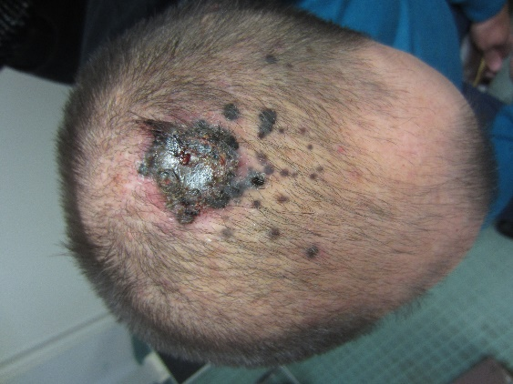
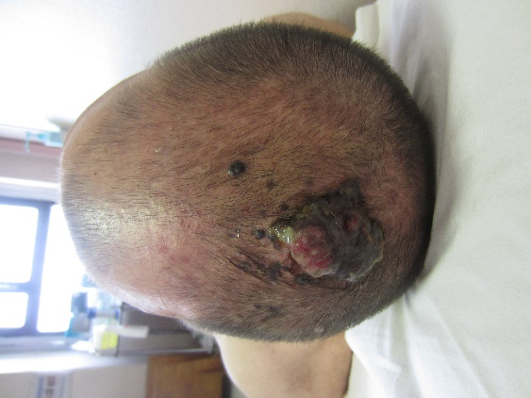
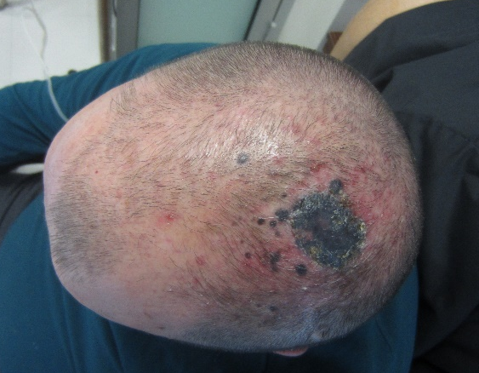
Place du traitement chirurgical?
RCP 21/12/2018: compte tenu du caractère localement avancé et d'une chirurgie cutanée nécessaire importante, décision de traitement médical premier, par immunothérapie.
C1 nivolumab dose fixe 480mg/4semaines, J1 le 2/01/19
Tolérance excellente
13/11/2019
02/01/2019
27/02/2019

Slide 77
Place du traitement chirurgical?
Réévaluation après C3 Nivolumab:
TDM cérébral du 19/03 : Diminution en volume des ganglions cervicaux gauches (IIa et IIb) mesurés à 7mm et 9 mm vs 9 et 11 mm. Diminution en taille de la masse du vertex. Pas de signe de métastase cérébrale
TEP TDM du 26/03 : Diminution du métabolisme des ganglions cervicaux à gauche (jusqu'à SUVmax 2,0 versus 6,5) et de la lésion cutanée pariétale gauche (SUVmax 4,6 versus 8,4). Absence de nouveau foyer hypermétabolique suspect.

Slide 78
Place du traitement chirurgical?
Nouvelles discussions
Opérable/non opérable (notamment pour les chirurgies ganglionnaires ou cutanées)
Traitement médical adjuvant ou néo adjuvant

Slide 79
Merci de votre attention

